Slide 1

Исследовательский проект
«Значение изучения фольклора для сценической хореографии»
Автор — Васильева Олеся Валерьевна,
методист отдела традиционной культуры и народного творчества
ГБУК КО «Дом народного творчества и кино «Центральный»

Slide 2

Характерные особенности
Традиционный танец
Синкретичность
Импровизационность
Полицентрика
Полиритмия
Кантилена хода
Пластическое отражение ощущения действительности в данный момент времени

Slide 3

Значение изучения фольклора для руководителей и участников хореографических коллективов
Национальная идентификация
Нравственное, эстетическое воспитание
Поиск идей и лексики для новых постановок
Пополнение репертуара коллектива

Slide 4

Что может служить идеей для балетмейстера?
Костюм
Предмет быта/интерьера
Фрагмент/элемент обряда, праздника
Игра
Сюжет/образ песни
Объекты декоративно-прикладного творчества

Slide 5

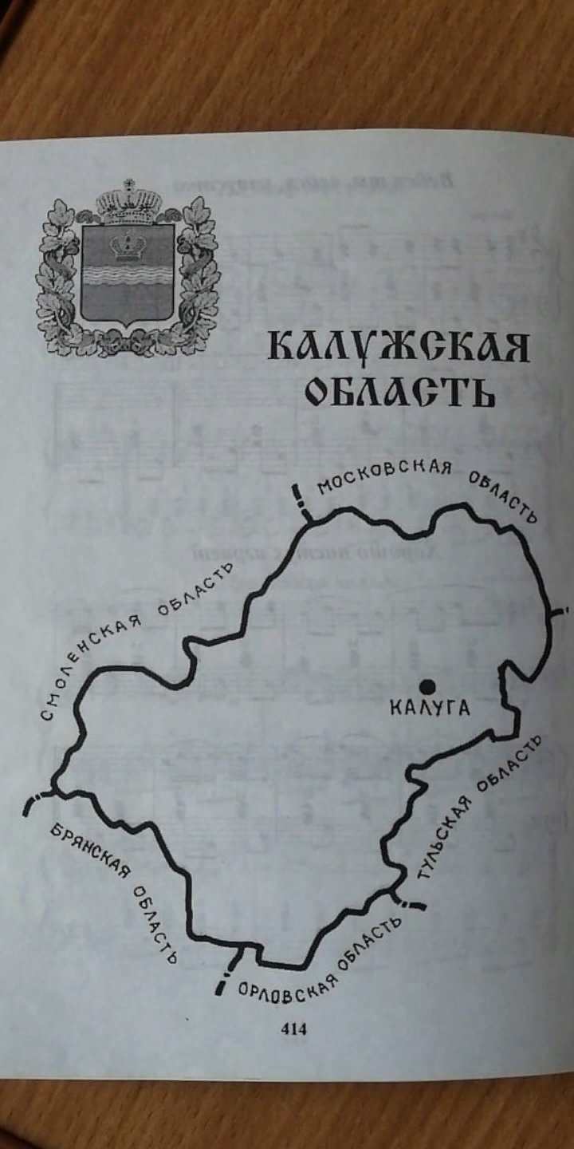

Slide 6
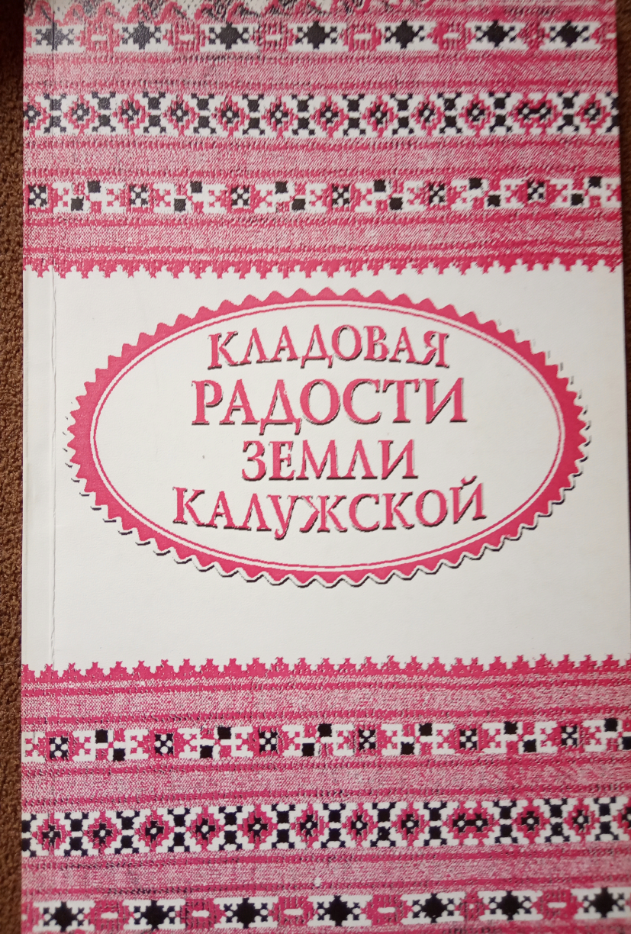
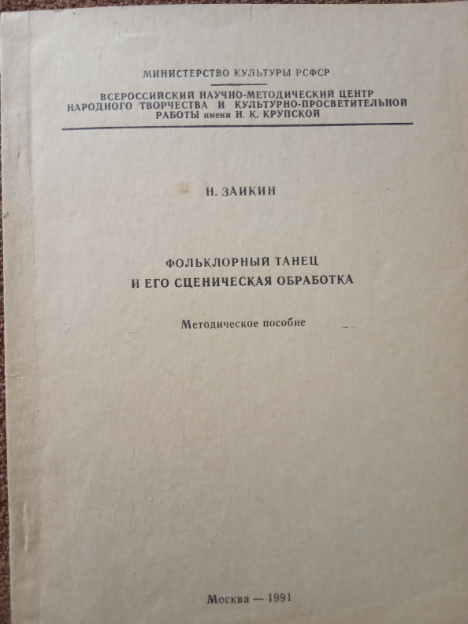
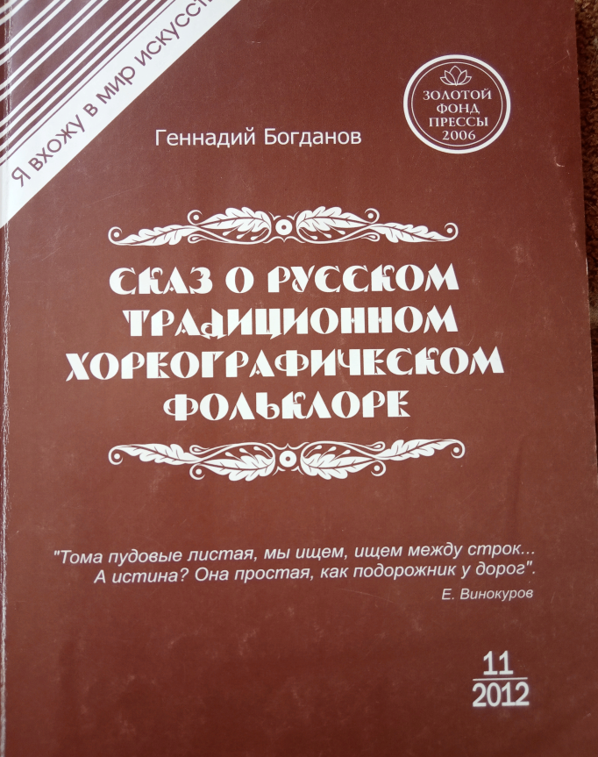
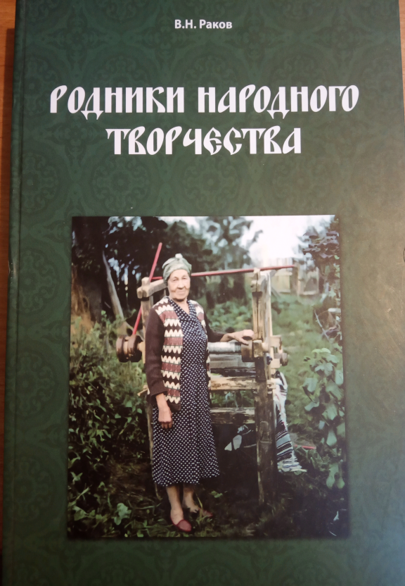

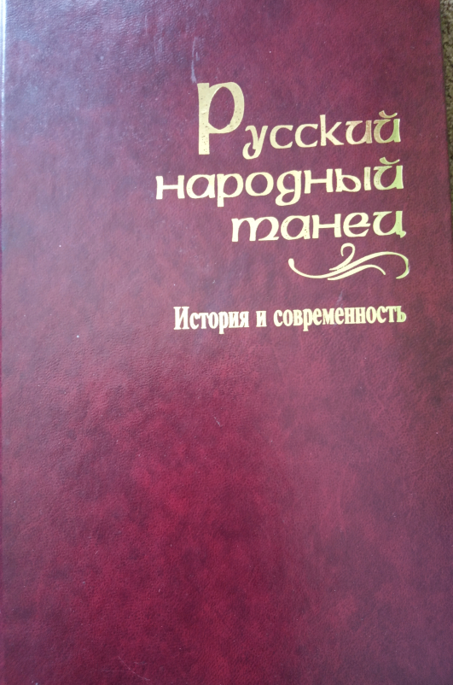

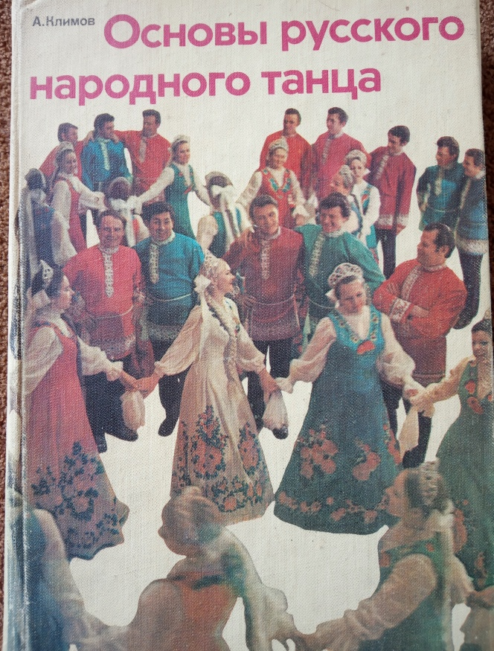
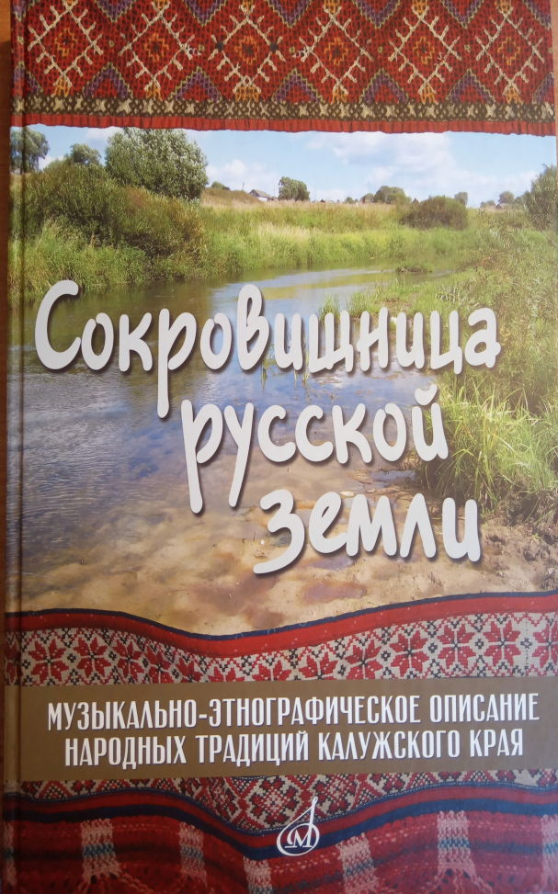

Мои помощники!

